Slide 1

LẬP TRÌNH JAVA ĐỒ ÁN QUẢN LÝ HỌC VIÊN
Giáo viên hướng dẫn: Mai Cường Thọ
Sinh viên thực hiện: Phan Nguyễn Đình Vũ
MSSV: 61131562 Lớp:61.CNTT-CLC

Slide 2
TABLE OF CONTENTS
01
02
03
TỔNG QUAN
CƠ SỞ LÝ THUYẾT
PHÂN TÍCH VÀ THIẾT KẾ HỆ THỐNG
04
05
THIẾT KẾ GIAO DIỆN
KẾT LUẬN

Slide 3

01
TỔNG QUAN

Slide 4

1st Lý do chọn đề tài
“Quản lý học viên” luôn là vấn đề được nhà trường quan tâm. Trong trường đại học em đang học việc quản lý sinh viên vẫn chưa được hoàn thiện đôi khi vẫn còn những sai sót về thông tin sinh viên. Những thông tin cũ và sai tuy đã được sửa nhưng chưa đồng nhất trong giấy tờ ở các phòng, khoa tạo ra việc không đồng nhất thông tin.
Thêm vào đó em muốn thể hiện đầy đủ thông tin để việc tìm kiếm, tra cứu thông tin về sinh viên được đầy đủ hơn nhằm tiết kiệm thời gian. Vì vậy em chọn đề tài “Quản lý học viên”.

Slide 5
2 Mục đích nghiên cứu
Phạm vi nghiên cứu
NEPTUNE
Xây dựng chương trình “Quản lý sinh viên” nhằm hỗ trợ cho công tác quản lý thông tin sinh viên một cách tốt hơn, giúp cho việc điều chỉnh và bổ sung thông tin được thực hiện dễ dàng và chính xác, việc tìm kiếm thông tin không mất nhiều thời gian, nâng cao hiệu quả công việc và tiết kiệm được nhiều thời gian.
Nghiên cứu quản lý sinh viên theo hệ thống tín chỉ, trong đó quản lý thông tin sinh viên theo ngành, khóa, khoa, ngày sinh, dân tộc, giới tính,…
Neptune is the farthest planet from the Sun, the fourth-largest in our Solar System and also the densest

Slide 6

02
CƠ SỞ LÝ THUYẾT

Slide 7

Ngôn Ngữ Java
Java là ngôn ngữ lập trình bậc cao, được phát triển bởi Sun Microsystems, do James Gosling khởi xướng và phát hành vào năm 1995 như là một thành phần cốt lõi của nền tảng Java của Sun Microsystems (Java 1.0 [J2SE]). Java chạy trên rất nhiều nền tảng khác nhau, như Windows, Mac và các phiên bản khác nhau của UNIX.

Slide 8

03
PHÂN TÍCH VÀ THIẾT KẾ HỆ THỐNG

Slide 9
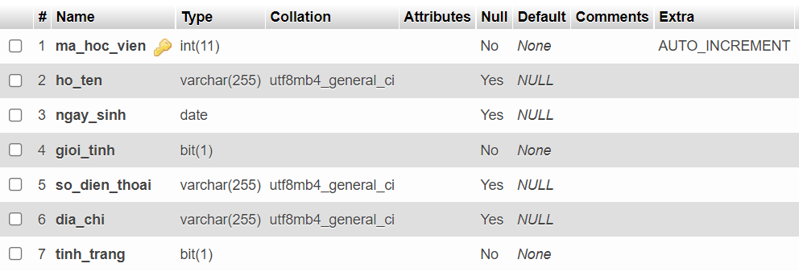
Bảng học viên
CƠ SỞ DỮ LIỆU CỦA HỆ THỐNG
Để nắm được yêu cầu của bài toán, chúng ta cần hiểu dõ về cơ sở dữ liệu mà bài toán
cần. Ở đây em xin đưa ra những thông tin mà phần mềm quản lý điểm cần có như sau:

Slide 10
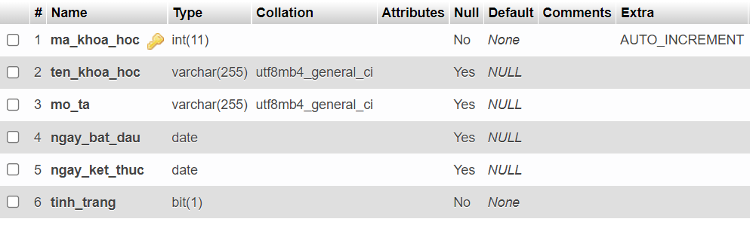
Bảng khóa học
CƠ SỞ DỮ LIỆU CỦA HỆ THỐNG
Để nắm được yêu cầu của bài toán, chúng ta cần hiểu dõ về cơ sở dữ liệu mà bài toán
cần. Ở đây em xin đưa ra những thông tin mà phần mềm quản lý điểm cần có như sau:

Slide 11
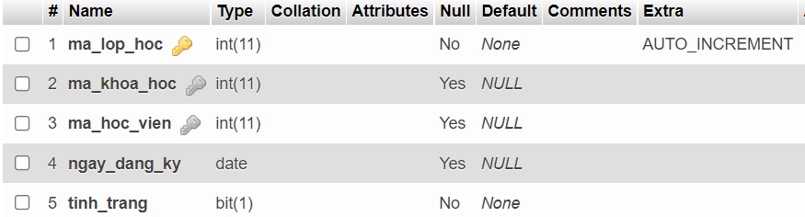
Bảng lớp học
CƠ SỞ DỮ LIỆU CỦA HỆ THỐNG
Để nắm được yêu cầu của bài toán, chúng ta cần hiểu dõ về cơ sở dữ liệu mà bài toán
cần. Ở đây em xin đưa ra những thông tin mà phần mềm quản lý điểm cần có như sau:

Slide 12
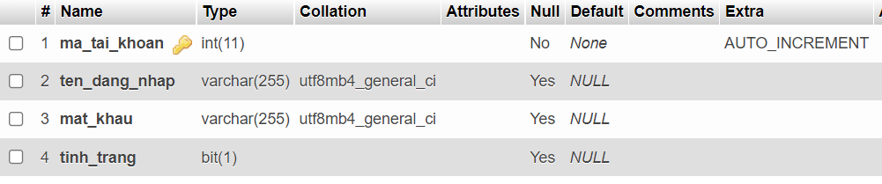
Bảng tài khoản
CƠ SỞ DỮ LIỆU CỦA HỆ THỐNG
Để nắm được yêu cầu của bài toán, chúng ta cần hiểu Rõ về cơ sở dữ liệu mà bài toán cần. Ở đây em xin đưa ra những thông tin mà phần mềm quản lý điểm cần có như sau:

Slide 13
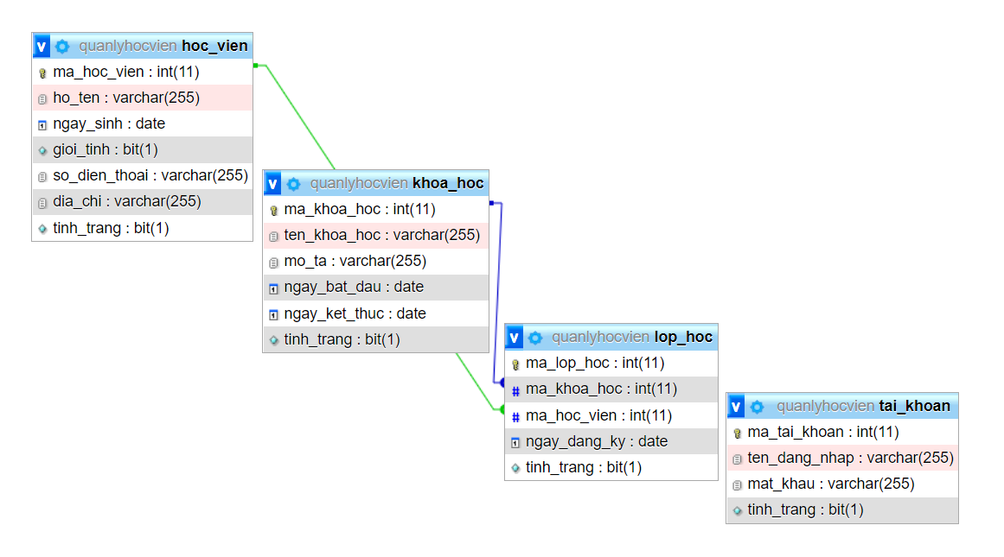
Sơ đồ liên kết

Slide 14

04
THIẾT KẾ GIAO DIỆN

Slide 15
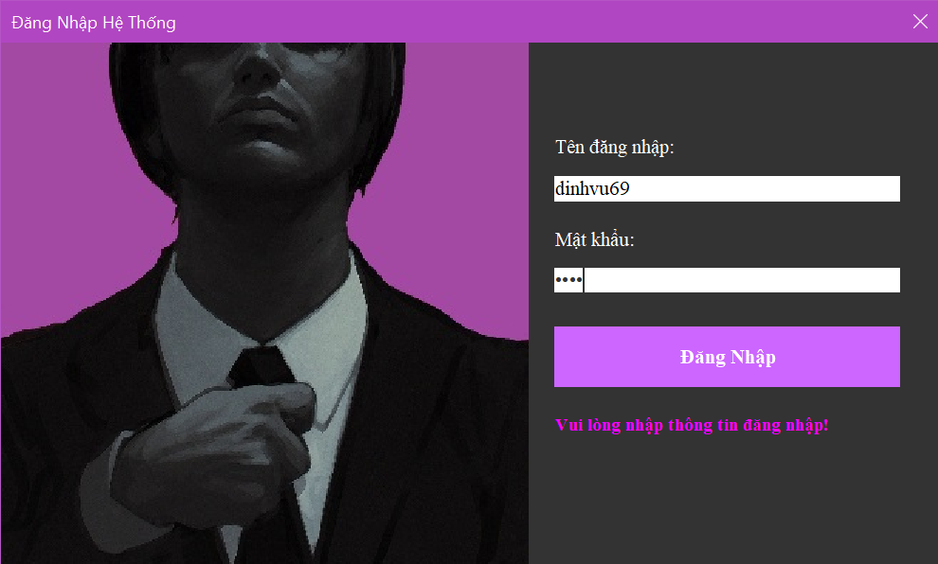
Màn hình đăng nhập được hiển thị sau khi khởi chạy chương trình như hình bên: -Có 2 textfield để người dùng nhập các thông tin đăng nhập và button “Đăng nhập” thực hiện chức năng xử lý.
Form Đăng Nhập – Form chạy đầu tiên của phần mềm

Slide 16
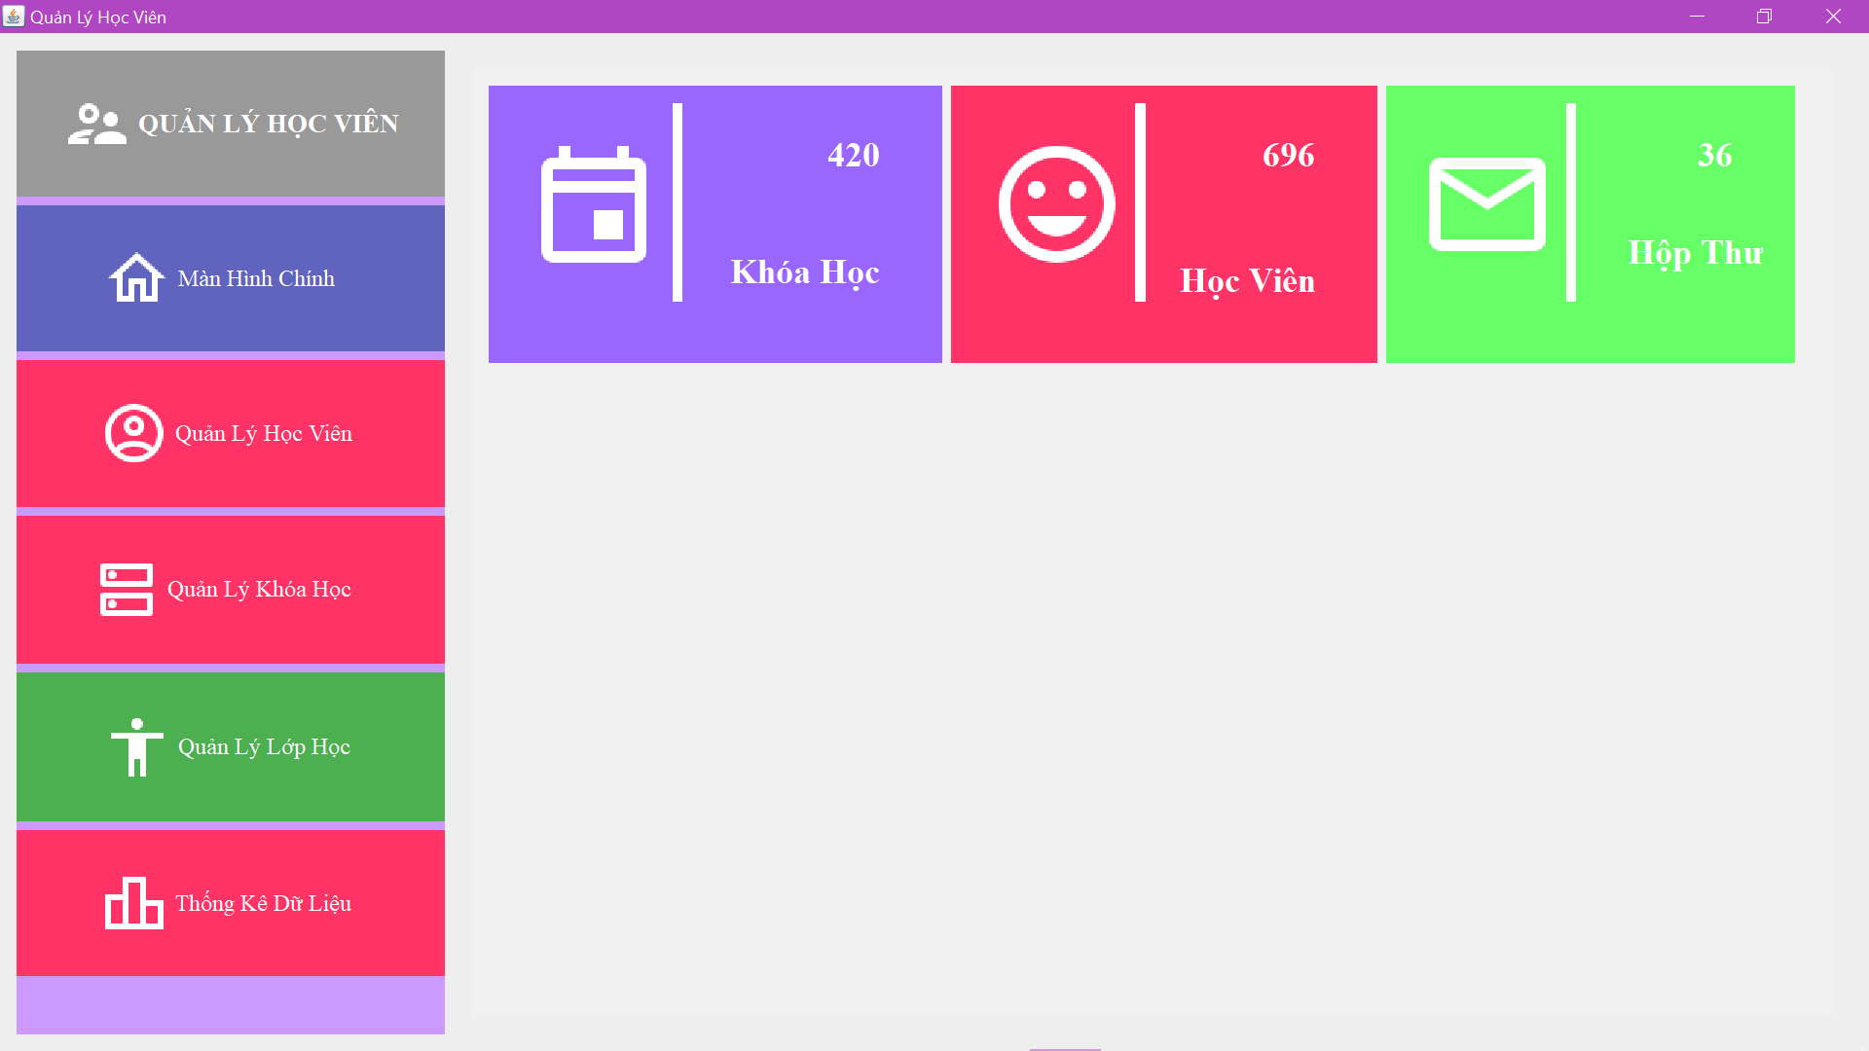
Form giao diện chính của phần mềm

Slide 17
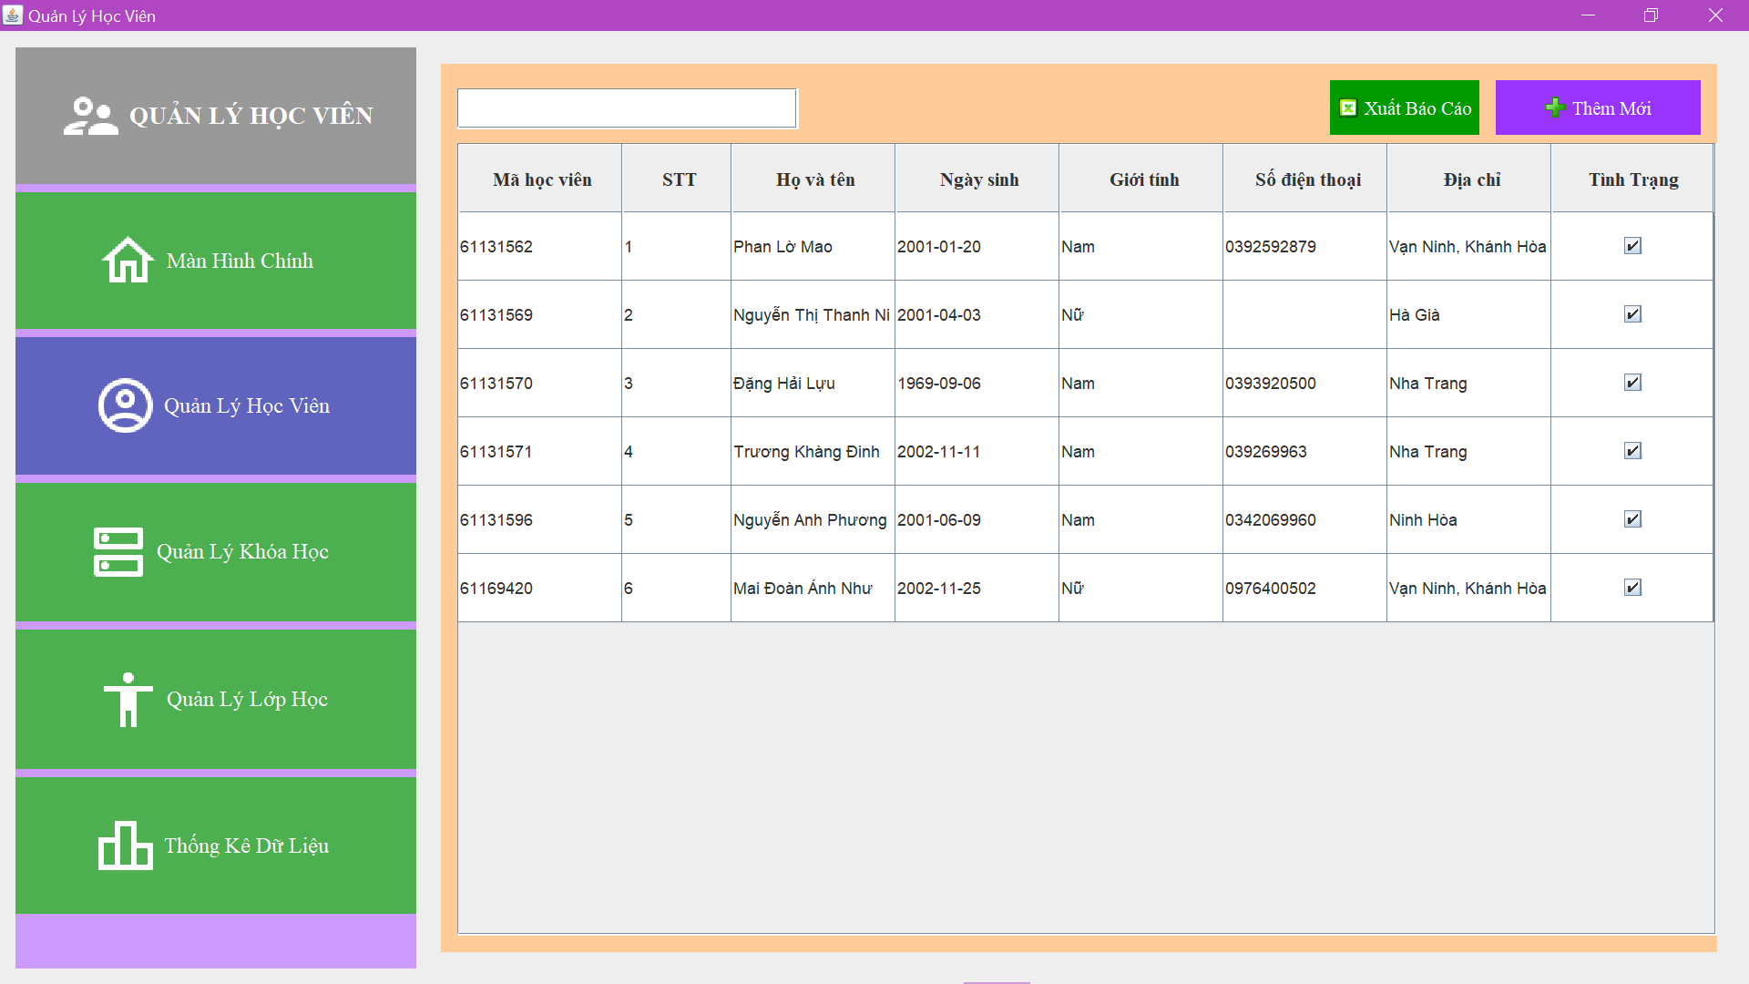
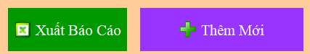
Chức năng chính thể hiện qua các button:
Chức năng Thêm,
Xuất Báo Cáo dùng để xuất bảng bên dưới thành file excel.
Form Học Viên

Slide 18
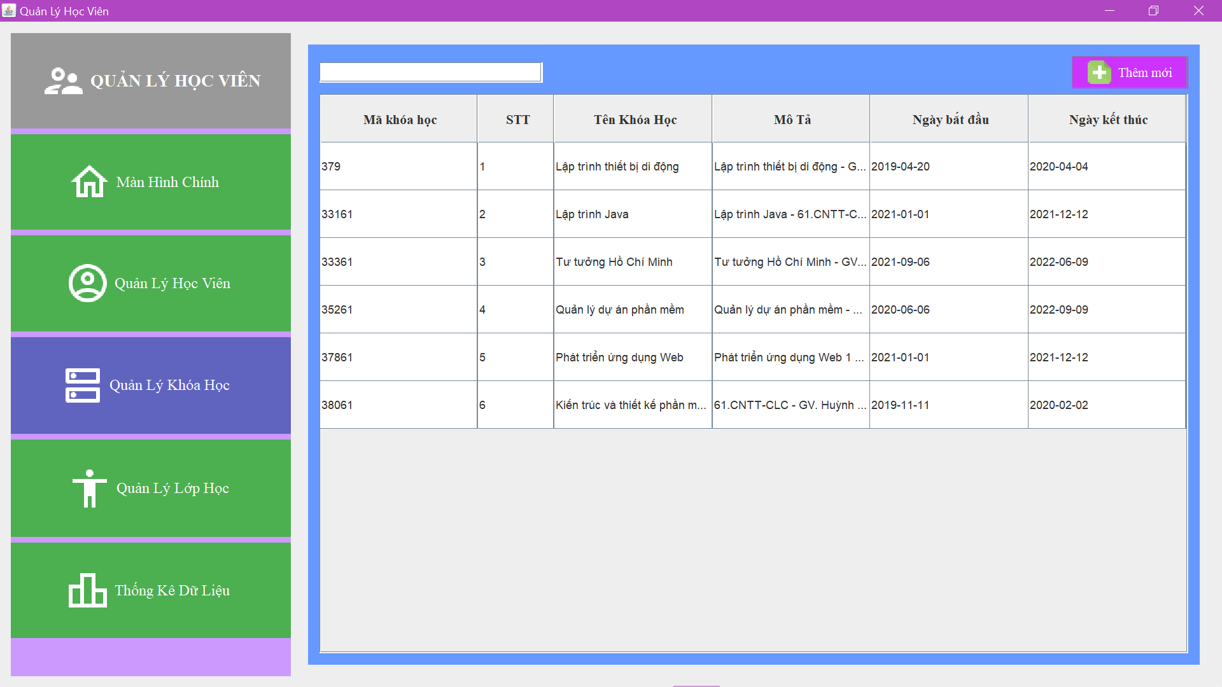
Form Khóa Học

Slide 19
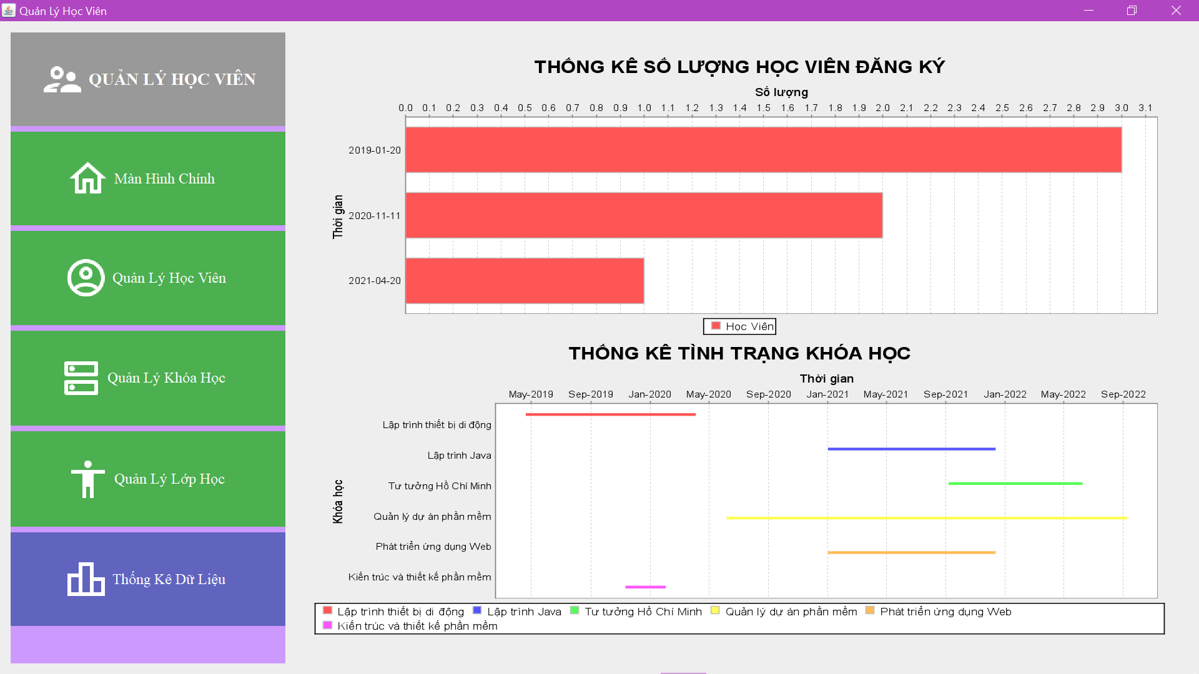
Form Thống Kê Dữ Liệu
Hiển thị thống kê tổng quát nhất về những thông tin liên quan

Slide 20

05
KẾT LUẬN

Slide 21

Ưu điểm:
Nhược điểm:
Phần mềm quản lí sinh viên cơ bản đã hoàn thành được những công việc sau:
+ Đã đưa ra một số chức năng phù hợp với yêu cầu cần thiết để quản lí sinh viên hiệu quả và chặt chẽ hơn.
+ Cấu trúc dữ liệu tương đối đầy đủ và gần gũi với thực tế giúp việc nắm bắt một cách dễ dàng.
Do thời gian làm phần mềm và báo cáo có hạn nên bài báo cáo
này vẫn chưa được hoàn chỉnh, một số trường hợp khác trong quản lý điểm vẫn
chưa có thể giải quyết hết.
Trong quá trình xây dựng và hoàn thiện phần mềm em nhận thấy giao diện phần mềm chưa tối ưu với người sử dụng

Slide 22
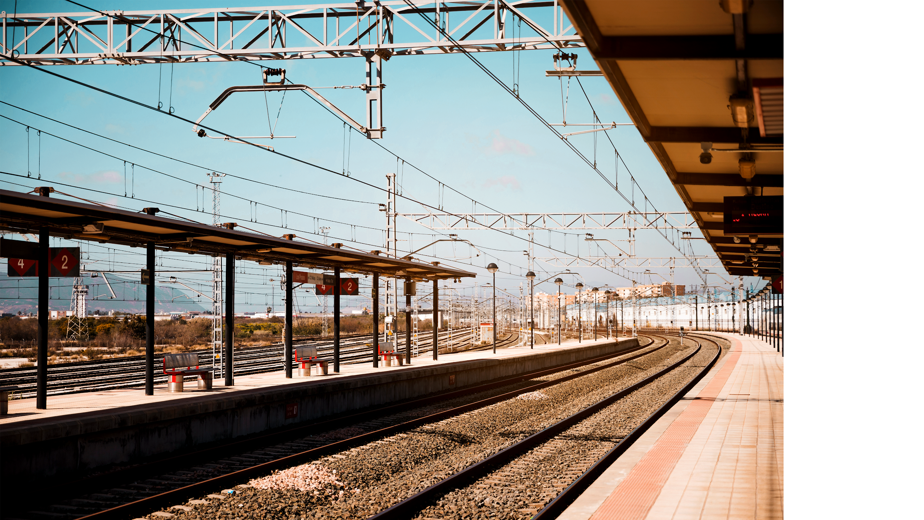
Xin cảm ơn thầy đã lắng nghe

